Slide 1
딥러닝을 이용한 언어장애인용
음성인식 애플리케이션
Speech Recognize Application using Deep Learning for Speech Disabled
Team. SRed
2018150000 윤00 지도교수 전광일
2018150000 허00 지도교수 전광일
2018154000 김00 지도교수 전광일

Slide 2

CONTENTS
차 례
종합설계 개요
시스템 수행 시나리오
시스템 구성도
모듈 상세 설계
데모 환경 설계
Ⅵ
개발 환경
Ⅶ
업무 분담
Ⅷ
종합설계 수행일정

Slide 3
종합설계 개요
연구 개발 배경
• AI 스피커, 스마트폰 등 음성인식 기술 발전으로 생활의 편의성 증대
• 음성 인식 기술로부터 소외되는 언어장애인
• 이미 해외에서는 언어장애인을 위한 음성인식 시스템 개발 중
연구 개발 목표
• 딥러닝을 이용해 언어장애가 있는 사람도 사용할 수 있는 음성인식 변환기 제작
• 실제 사용을 위한 App 제작
연구 개발 효과
• 언어장애인도 음성인식 기술 이용 가능
• 딥러닝 이해 및 학습 효과

Slide 4
종합설계 개요
지난 발표에서의 지적 사항
• 기존 STT를 사용하지 않고 딥러닝을 사용하는 이유
• 딥러닝 구현 방법에 대한 명확한 제시
지적 사항에 대한 답변
• 일반인 발음을 인식하는 기존의 STT는 언어장애인의 음성인식 불가.
• AI 스피커 이용을 위한 특정 문장들의 그룹만 인식하면 되고
부정확한 발음의 음성 데이터 인식은 힘듦.
따라서 음성을 이미지화 하여 CNN 딥러닝 구현.

Slide 5
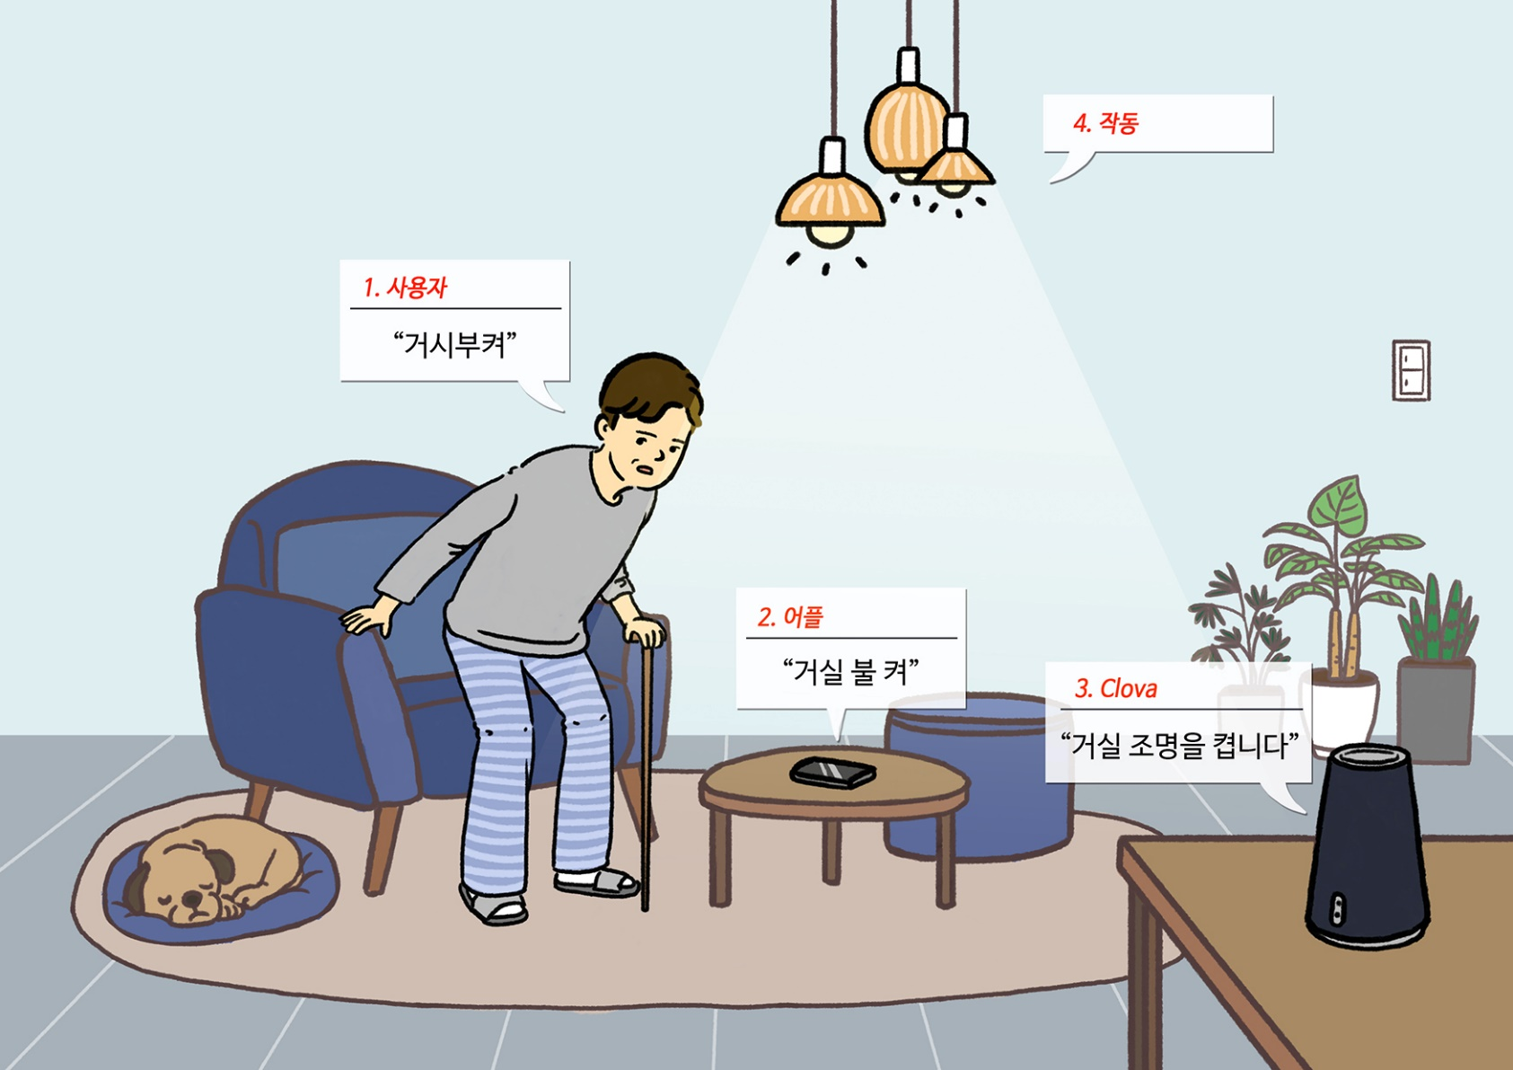
시스템 수행 시나리오

Slide 6
시스템 구성도
APP
FireBase
DL Device
User
Splash
Class
Firebase
Listener
Remote
Config
Register
Class
Login
Class
File
Downloader
FireBase
class
RealTime
DataBase
wav to spectrogram
Sampling
Class
Main
Class
Storage
Learning
CNN model
Classifier
사용자 입력
화면 이동/변경
Firebase 연결
HTTP프로토콜을
이용한 데이터 통신
PC 동작 흐름
음성
출력

Slide 7
모듈 상세 설계 – APP
Splash class는 remote config에서 넘겨주는 플래그를 확인하고 앱을 제어
Splash
Class
Register class는 개인화를 위해 서버에 정보를 등록 함
Register
Class
Login
Class
Login class는 등록된 계정을 확인하고 서버로부터 사용자의 정보를 받음
FireBase
class
Sampling class는 딥러닝에 사용될 개인 음성 데이터를 입력 받고 서버에 전달
Sampling
Class
Main
Class
Main class는 음성을 입력 받아 Sampling 단계에서 학습시킨 개인화 모델에 넘겨주고 결과값을 받음
FireBase Class는 서버와 통신하기 위한
인터페이스
음성
출력

Slide 8
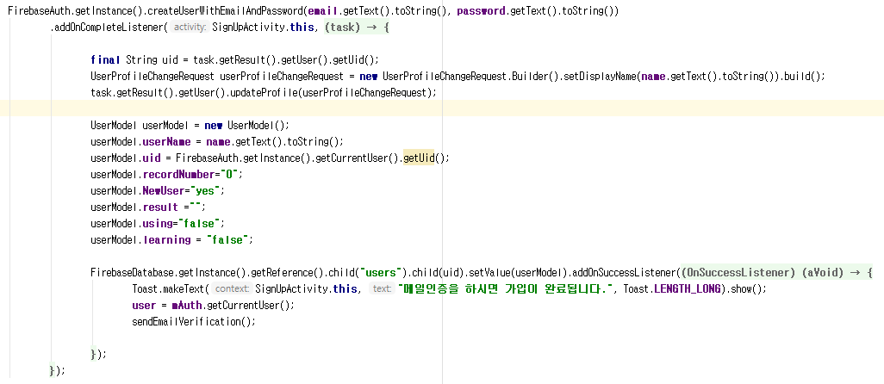
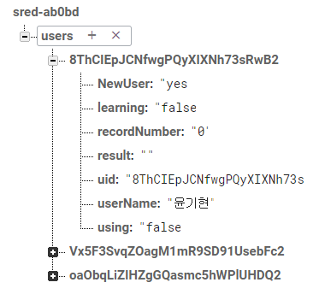
RegisterClass –개인 모델 초기화
• 사용자가 계정을 만들면 데이터베이스에 사용자의
레코드를 만들고 초기화 시킨다.

Slide 9
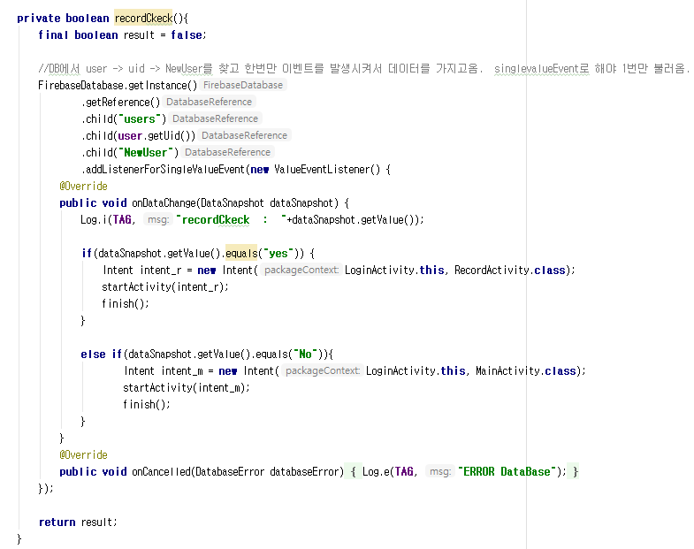
LoginClass – recordCheck
• 사용자가 음성 녹음을 모두 마치고 개인용 모델을 생성하여
사용할 준비가 완료 되었는지 확인하는 메소드

Slide 10
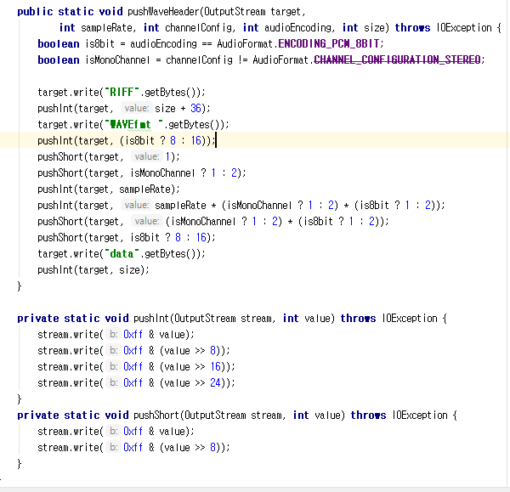
SamplingClass – pushWaveHeader
• .m4a를 .wav 파일로 변환하기 위해 wav용 헤더를
녹음한 음성 데이터에 넣어주는 메소드

Slide 11
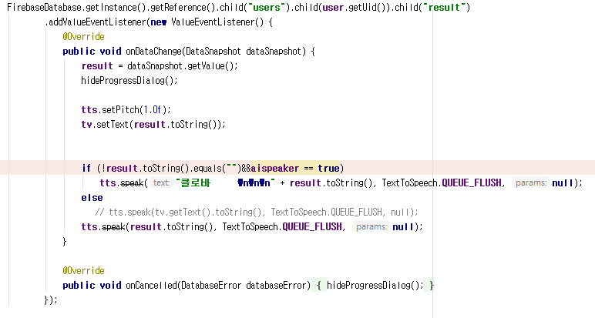
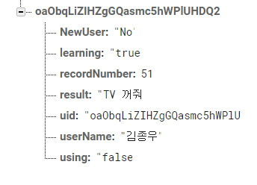
mainClass – TTS Listener
• 사용자가 음성을 입력하면 음성파일을 전달한다.
개인화 모델에서 결과를 얻어와 result를 갱신 시켜주면
앱에서 음성을 출력한다.

Slide 12
모듈 상세 설계 – Firebase
Remote
Config
관리자가 원격으로 앱 버전, 기능 및 UI/UX의 변경을 제어하기 위한 관리 기능
RealTime
DataBase
사용자 정보저장과
앱 요청과 PC의 연동을 위한
실시간 데이터베이스
Storage
딥러닝 모델 학습 및 사용을 위한
데이터 저장소

Slide 13
모듈 상세 설계 – DL Device
Firebase
Listener
Firebase-admin 라이브러리 사용
실시간 데이터베이스에 반영된 요청 감지
File
Downloader
Storage에 저장된 음성파일 다운로드
wav to spectrogram
Sox를 이용하여 자동으로
음성파일을 스펙트로그램으로 변환
Learning 요청일 시
스펙트로그램으로 CNN 모델 학습
Learning
CNN model
Classifier
2. Using 요청일 시
학습된 모델을 통해 올바른 문장 반환

Slide 14
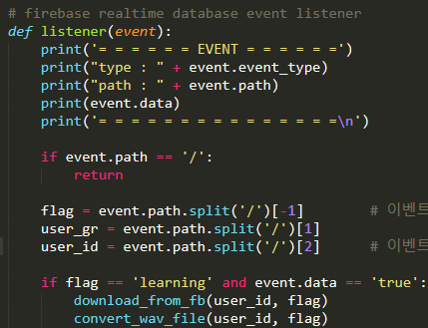
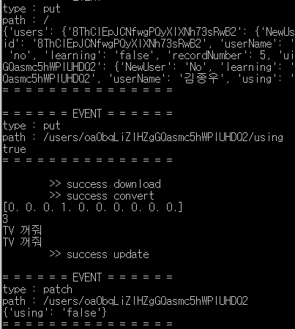
Firebase Listener
• Firebase-admin 라이브러리 사용하여
실시간 데이터베이스에 발생한 이벤트를
Json 형식으로 받음
• 요청한 User의 ID와 Flag를 구분하여 해당하는 작업 수행
• 작업 수행의 결과를 실시간 데이터베이스에 반영하여 APP에게 알림

Slide 15
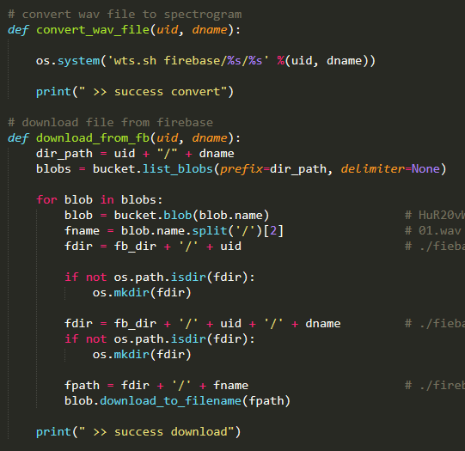
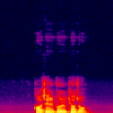
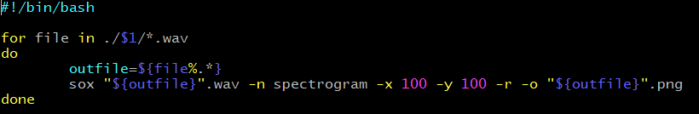
Download & Convert
• Firebase Storage로부터
사용자의 음성 파일을 다운로드
• 쉘 스크립트로 Sox 프로그램을 실행
다운로드 받은 음성 파일(.wav)을
스펙트로그램 파일(.png)로 변환

Slide 16
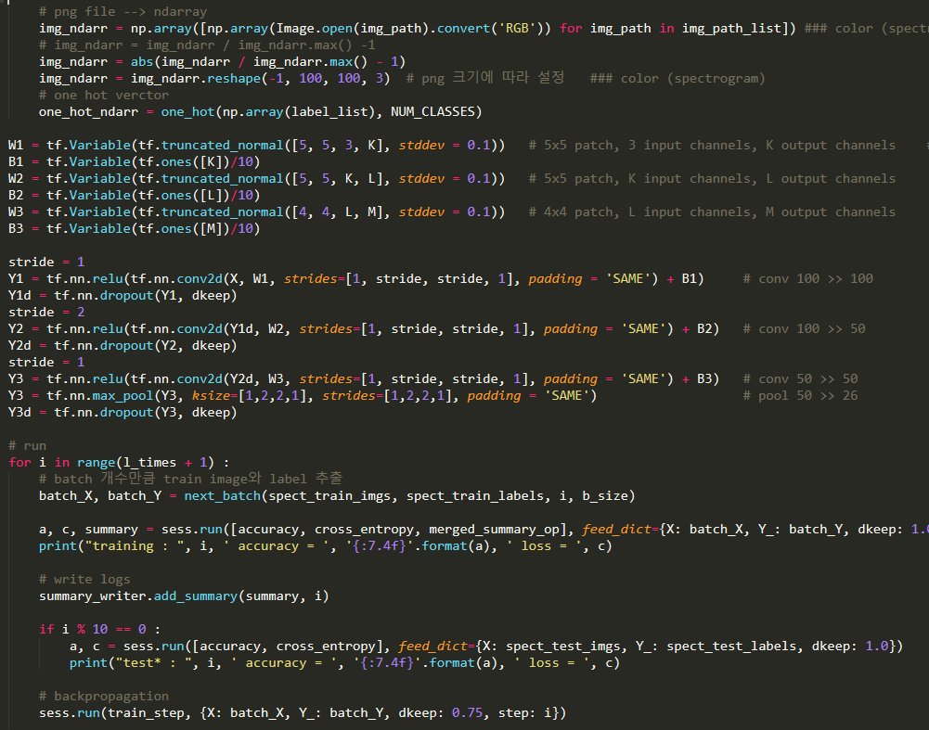
Learning CNN Model
스펙트로그램 파일 Read,
Ndarray로 변환
가중치(w)와 편향(b)을
랜덤으로 초기화
CNN 모델의 Layer 설정
데이터 셋으로 학습 시작
역전파 알고리즘으로 가중치 갱신

Slide 17
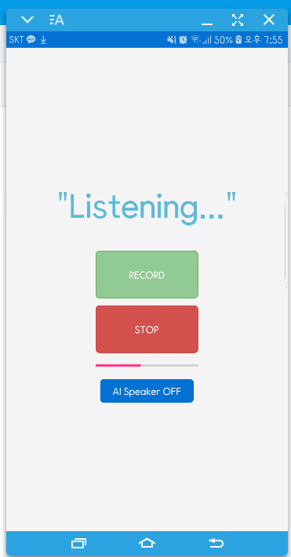


데모 환경 설계
데모 환경 구성
• 딥러닝 학습은 완료된 상태
• 스마트폰 : 앱 실행 / 음성녹음 / Firebase 연동
• 노트북 : 음성분류 / Firebase 연동
데모 방법

Slide 18



개발 환경
Android Studio
• JAVA 언어를 이용한 APP 개발
• target API 24 (Nougat)
Firebase
• 사용자 데이터 저장을 위한 데이터베이스
TensorFlow
• 딥러닝 구현을 위한 라이브러리
PyCharm
• Python 언어를 이용해 딥러닝 알고리즘 구현
• Python 3.6

Slide 19
업무 분담
 | 윤00 | 김00 | 허00
자료수집 | Deep Learning Python | Deep Learning Python | Deep Learning Python
설계 | Application 설계 | 딥러닝 알고리즘 설계 | 학습데이터 분석 설계
구현 | Application 구현 | 딥러닝 알고리즘 구현 | 데이터 전처리
테스트 | 음성인식 및 출력 (App) 테스트 음성 변환기 정확성 테스트

Slide 20
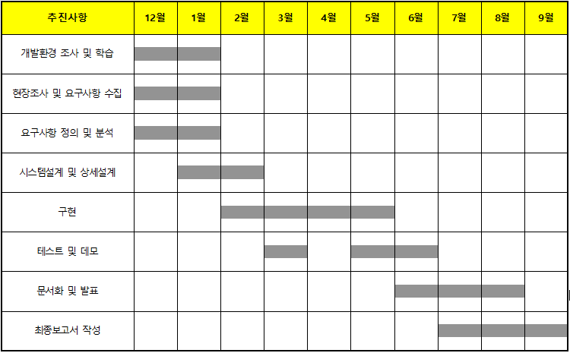
종합설계 수행일정

Slide 21
Q & A

